Slide 1
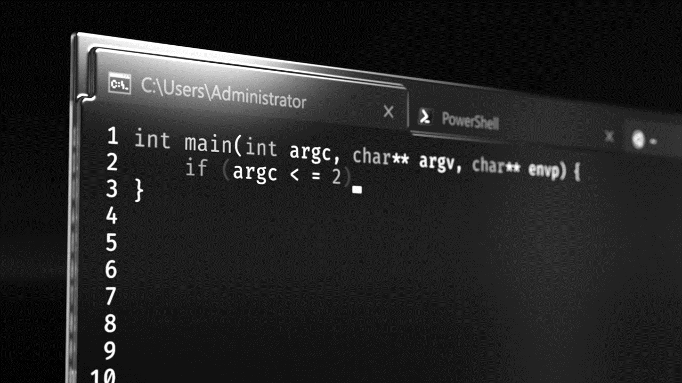

Informatics Engineering (Integrated Master's), University of Minho - 2019/2020
CLP para teste das Operações do
Serviço de Assinatura com Chave Móvel Digital
Reverse Engineer da aplicação CMD-SOAP com aplicação dos conceitos de Programação Segura
Grupo 5 - Diogo Araújo A78485, Diogo Nogueira A78957 - Engenharia de Segurança

Slide 2
ÍNDICE DE CONTEÚDO
TÓPICOS A ABORDAR AO LONGO DA APRESENTAÇÃO
1
TÉCNICAS DE DESENVOLVIMENTO DE SOFTWARE
Uso de Third-party Components ● Gestão dos Third-party Components
FERRAMENTAS E INDICADORES DE QUALIDADE E/OU TESTES DE SOFTWARE
2
Características de Qualidade do Software ● Métricas de Qualidade do Software
3
COMMAND LINE PROGRAM
Inicialização/Utilização do Programa ● Funcionamento do Programa

Slide 3
1
TÉCNICAS DE DESENVOLVIMENTO DE SOFTWARE
1.1. Uso de Third-party Components
1.2. Gestão dos Third-party Components

Slide 4



CAPÍTULO 1. TÉCNICAS DE DESENVOLVIMENTO DE SOFTWARE
USO DE THIRD-PARTY COMPONENTS
NECESSIDADE/VANTAGENS DE INTRODUZIR THIRD-PARTY COMPONENTS
Menor Ciclo de Desenvolvimento de Software
Avanço no Projeto Final
Diminuição a Custo Prazo

Slide 5
CAPÍTULO 1. TÉCNICAS DE DESENVOLVIMENTO DE SOFTWARE
USO DE THIRD-PARTY COMPONENTS
USO DE EXTERNAL LIBRARIES DO JAVA
Nome do TPC | Utilidade do Third-party Component
JAX WS RI Runtime, Javax JWS API e JAX WS API | Usadas para manipular tudo aquilo que foi criado e compilado pelo First-party Component wsimport. No projeto, este FPC usado para criar todas as classes que permitem estabelecer uma ligação com o SOAP Server para a execução das várias operações do serviço de Signature CMD.
Apache Commons Lang | Usada para manipular Strings. No projeto foi usado para manipular/extrair conteúdo do Certificado e ainda para extrair apenas os 9 dígitos pertencentes ao User Id (Número de Telemóvel) do utilizador da aplicação.

Slide 6
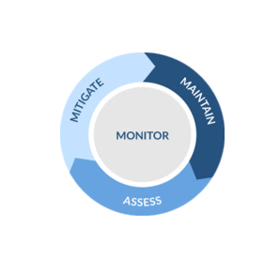
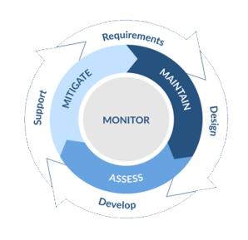

CAPÍTULO 1. TÉCNICAS DE DESENVOLVIMENTO DE SOFTWARE
GESTÃO DOS THIRD-PARTY COMPONENTS
NECESSIDADE ESTABLECER INGREDIENTES-CHAVE PARA UMA BOA GESTÃO DOS TPC’s
Estabelecimento das várias Fases do TPC Life Cycle
Relação do TPC Life Cycle com o Software Life Cycle
Produto Final com todos os TPCs supervisionados

Slide 7
CAPÍTULO 1. TÉCNICAS DE DESENVOLVIMENTO DE SOFTWARE
GESTÃO DOS THIRD-PARTY COMPONENTS
FASE 1 MAINTAIN – Manter uma Lista de TPC’s
Método | Descrição do Método e sua Utilidade
Criação de uma Bill of Materials (BOM) através de Ferramentas Automáticas | Dado que se programou na linguagem Java, a decisão passou por criar todo o projeto em modo Maven, criando-se desde logo uma BOM automática através do ficheiro pom.xml. Assim, enumera todas as dependências do software em causa e as suas respetivas versões, permitindo ainda ter todas estas bibliotecas na sua versão mais recente.
Uso de Identificadores Únicos para cada TPC | Esta prática encontra-se automaticamente em execução ao fazer-se uso do Maven Project Object Model, uma vez que cada dependência apresenta a sua própria identificação.

Slide 8
CAPÍTULO 1. TÉCNICAS DE DESENVOLVIMENTO DE SOFTWARE
GESTÃO DOS THIRD-PARTY COMPONENTS
FASE 2 ASSESS – Avaliar o risco de segurança
Nome do TPC/Java Library | Data da Última Atualização | N.º de Artifacts que usam o TPC | Contactos Developers | Vulnerabilidades Recentes
JAX WS RI Runtime | Maio de 2020 | 243 | Sim | Não
Javax JWS API | Junho de 2018 | 32 | Sim | Não
JAX WS API | Outubro de 2018 | 764 | Sim | Não
Apache Commons Lang | Março de 2020 | 16.809 | Sim | Não

Slide 9
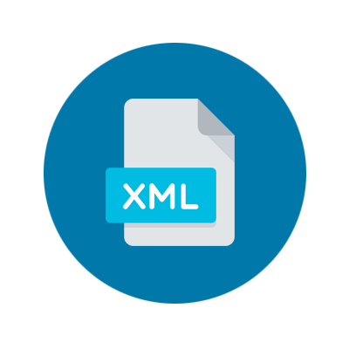


CAPÍTULO 1. TÉCNICAS DE DESENVOLVIMENTO DE SOFTWARE
GESTÃO DOS THIRD-PARTY COMPONENTS
FASE 3 MITIGATE – Mitigar ou aceitar o risco
1
2
3
A edição da BOM no ficheiro pom.xml fornece capacidades de mitigar erros conhecidos.
Todas as bibliotecas usadas estão nas suas versões mais recentes sem vulnerabilidades conhecidas.
Em https://mvnrepository.com listam-se as várias bibliotecas em uso e verificar a versão mais recente para cada uma delas.

Slide 10
CAPÍTULO 1. TÉCNICAS DE DESENVOLVIMENTO DE SOFTWARE
GESTÃO DOS THIRD-PARTY COMPONENTS
FASE 4 MONITOR – Monitorizar mudanças aos TPC’s
Verificar a possível End of Life (EOL) dos TPC’s, analisando se o componente em si foi descontinuado ou apenas a sua versão atual. O próprio IntelliJ IDEA consegue fazer esta verificação através dos vários warnings que são mostrados ao longo do código.
Atentar a possíveis vulnerabilidades que possam surgir para os componentes usados no projeto.
Manter um perfil de risco no geral de forma a se poder comunicar futuras vulnerabilidades.

Slide 11
CAPÍTULO 1. TÉCNICAS DE DESENVOLVIMENTO DE SOFTWARE
CICLO DE VIDA DE UM TPC VS SDLC
ETAPAS DE AMBOS OS CICLOS
Third-party ComponentLife Cycle
Software Development Life Cycle

Slide 12
2
FERRAMENTAS E INDICADORES DE QUALIDADE E/OU TESTES DE SOFTWARE
2.1. Características de Qualidade do Software
2.2. Métricas de Qualidade do Software

Slide 13
Quais os TPC’s incluídos no produto final?
CAPÍTULO 2. FERRAMENTAS E INDICADORES DE QUALIDADE E/OU TESTES DE SOFTWARE
CARACTERÍSTICAS DE QUALIDADE DE SOFTWARE
ISO/IEC 25010 E AS OITO CARACTERÍSTICAS DE QUALIDADE DO SOFTWARE
Característica de Qualidade de Software | Utilização no Projeto
Functional Suitability | O projeto tem como base a assinatura de documentos e facilmente se adequa a esse propósito.
Performance Efficiency | O projeto tem uma footprint mínima de recursos computacionais, efetuando ligação ao servidor apenas nos momentos fulcrais.

Slide 14
Quais os TPC’s incluídos no produto final?
CAPÍTULO 2. FERRAMENTAS E INDICADORES DE QUALIDADE E/OU TESTES DE SOFTWARE
CARACTERÍSTICAS DE QUALIDADE DE SOFTWARE
ISO/IEC 25010 E AS OITO CARACTERÍSTICAS DE QUALIDADE DO SOFTWARE
Característica de Qualidade de Software | Utilização no Projeto
Compatibility | O projeto foi desenvolvido em Java, fornecendo uma compatibilidade de funcionar em milhares de milhões de dispositivos.
Usability | O menu feito de maneira acessível, com escolhas simples de entender e no máximo necessitando input fulcral, funcionando autonomamente nos outros casos.

Slide 15
Quais os TPC’s incluídos no produto final?
CAPÍTULO 2. FERRAMENTAS E INDICADORES DE QUALIDADE E/OU TESTES DE SOFTWARE
CARACTERÍSTICAS DE QUALIDADE DE SOFTWARE
ISO/IEC 25010 E AS OITO CARACTERÍSTICAS DE QUALIDADE DO SOFTWARE
Característica de Qualidade de Software | Utilização no Projeto
Reliability | O programa oferece uma panóplia de handlers e exceções de forma a ter uma tolerância à falha correspondente à complexidade do mesmo.
Security | O projeto utiliza as KeyStores da API Java que fornecem uma segurança complexa de forma a proteger as informações dos certificados e das assinaturas correspondentes.

Slide 16
Quais os TPC’s incluídos no produto final?
CAPÍTULO 2. FERRAMENTAS E INDICADORES DE QUALIDADE E/OU TESTES DE SOFTWARE
CARACTERÍSTICAS DE QUALIDADE DE SOFTWARE
ISO/IEC 25010 E AS OITO CARACTERÍSTICAS DE QUALIDADE DO SOFTWARE
Característica de Qualidade de Software | Utilização no Projeto
Maintainability | O projeto contém vários módulos e classes para interligar com o web service da AMA e também as várias etapas do projeto.
Portabilty | O projeto pode e deve ser atualizado com updates às dependências e atualizações aos módulos de web servicing.

Slide 17
Performance Efficiency
CAPÍTULO 2. FERRAMENTAS E INDICADORES DE QUALIDADE E/OU TESTES DE SOFTWARE
MÉTRICAS DE
QUALIDADE DE SOFTWARE
AS OITO MÉTRICAS DE QUALIDADE DE CÓDIGO DO SOFTWARE
De forma a se obter uma maneira mais sistemática de medir e qualificar as características faladas até então, mitigando toda a abordagem feita pela ISO 25000, surgem oito métricas de qualidade de código de software:
1
Code coverage
5
Coding standards
2
Abstract interpretation
6
Code duplication
3
Cyclomatic complexity
7
Fan out
4
Compiler warnings
8
Security

Slide 18

Performance Efficiency
CAPÍTULO 2. FERRAMENTAS E INDICADORES DE QUALIDADE E/OU TESTES DE SOFTWARE
MÉTRICAS DE
QUALIDADE DE SOFTWARE
AS OITO MÉTRICAS DE QUALIDADE DE CÓDIGO DO SOFTWARE
Explicação da Implementação das Oito Métricas feita aquando da demonstração do Command Line Program

Slide 19
3
COMMAND LINE PROGRAM
3.1. Estrutura do Programa
3.2. Inicialização/Utilização do Programa
3.3. Funcionamento do Programa

Slide 20
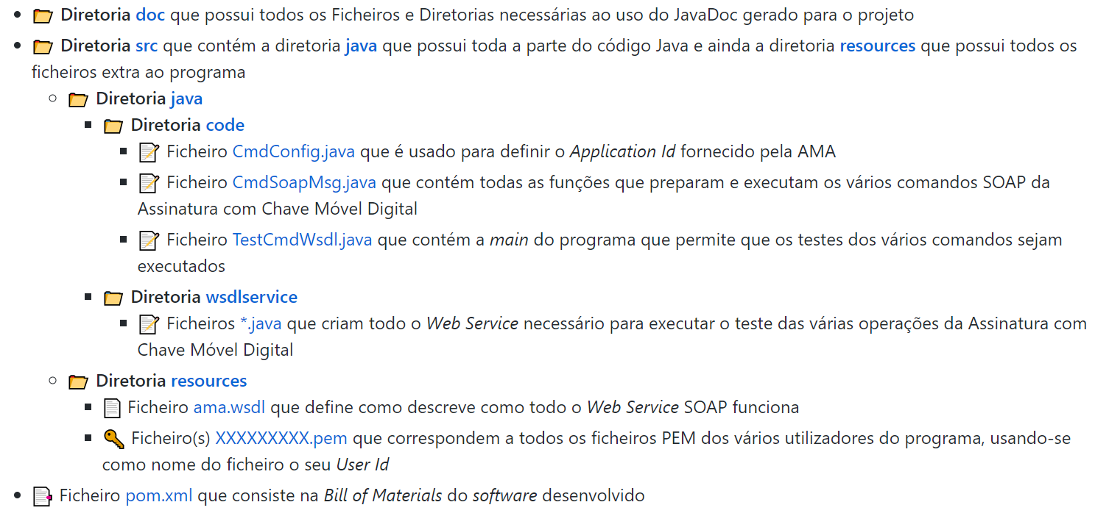

CAPÍTULO 3. COMMAND LINE PROGRAM
ESTRUTURA DO PROGRAMA
PASTAS E FICHEIROS DO COMMAND LINE PROGRAM
README do Command Line Program disponível no Repositório Grupo em https://bit.ly/3hhTCQL

Slide 21
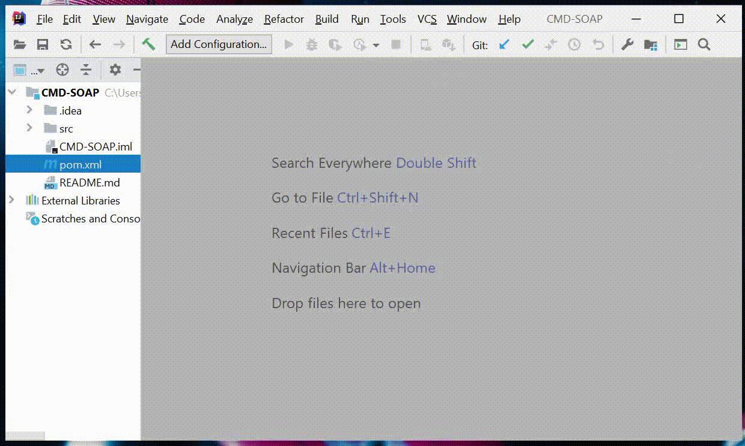
CAPÍTULO 3. COMMAND LINE PROGRAM
INICIALIZAÇÃO DO PROGRAMA
MODO DE INICIALIZAR O PROGRAMA ATRAVÉS DO INTELIJ IDEA
2/3
PASSO
1
PASSO
Fazer a build da Bill of Materials
As dependências essenciais ao programa serão instaladas
Fazer o run da
Main do programa
Abrir o ficheiro pom.xml como projeto
O próprio InteliJ IDEA assume esta BOM como sendo um project file

Slide 22

CAPÍTULO 3. COMMAND LINE PROGRAM
FUNCIONAMENTO DO PROGRAMA
MODO DE UTILIZAÇÃO DO COMMAND LINE PROGRAM
Demonstração do Funcionamento do Programa no Closed Source Software

